Slide 1

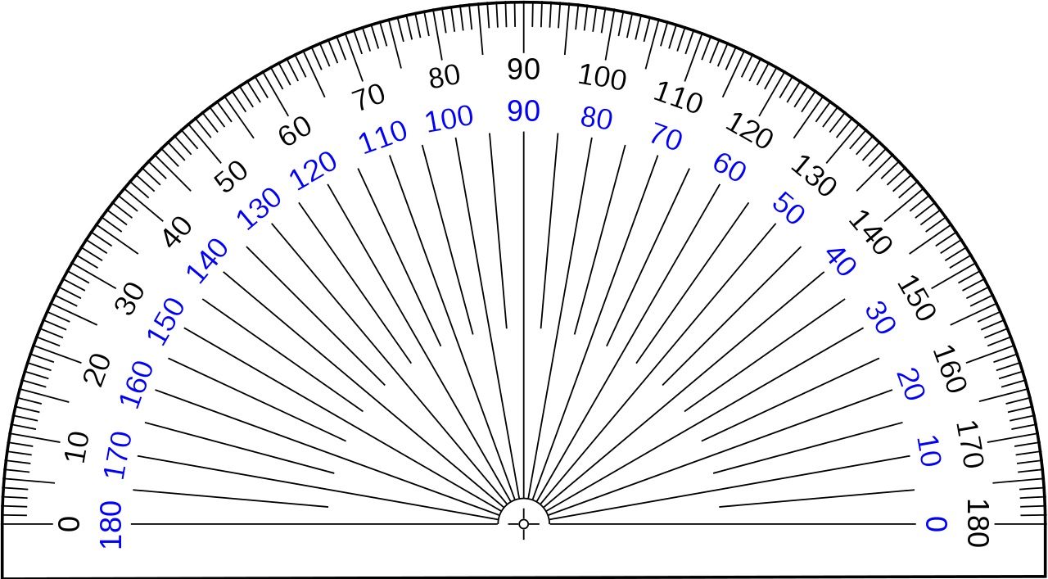
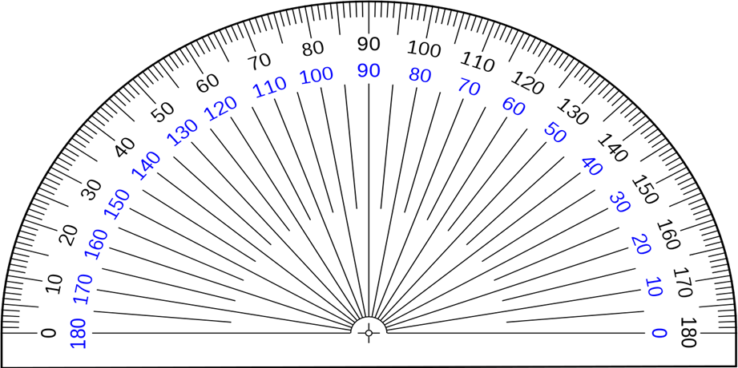
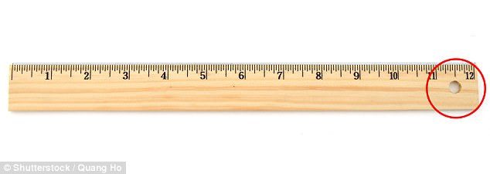
x
y
A
60°
40°
B
C
4
Trên cùng một nửa mặt phẳng bờ BC, vẽ các tia Bx và Cy sao cho góc CBx = 60° và góc BCy = 40°
Lấy giao điểm giữa Bx và Cy là A
Ta được ΔABC
Vẽ đoạn thẳng BC = 4cm

Slide 2

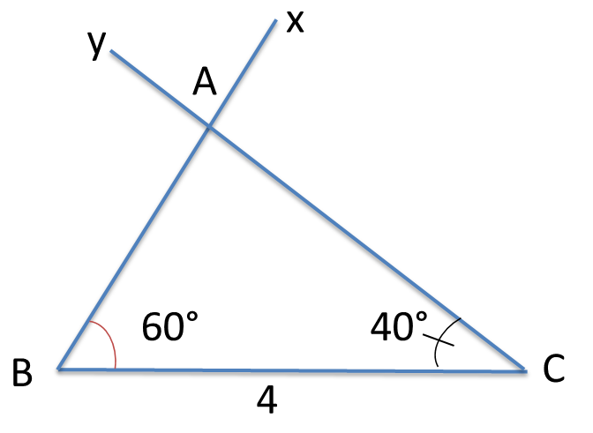
Lưu ý : Góc C và góc B là 2 góc kề cạnh BC. Khi nói 1 cạnh và 2 góc kề, ta sẽ hiểu 2 góc này ở vị trí kề cạnh đó.

Slide 3
Trường hợp bằng nhau góc - cạnh - góc

Slide 4

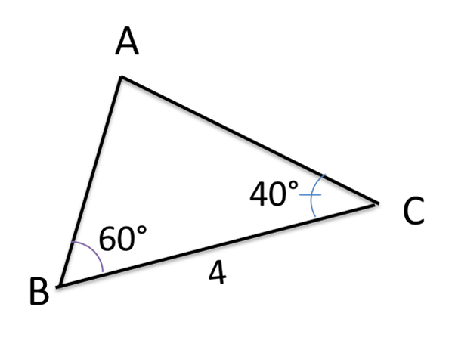
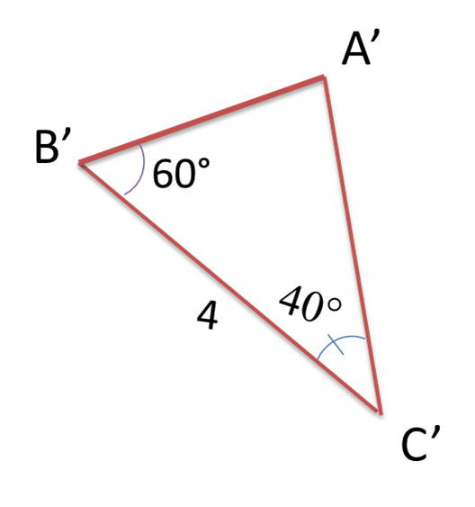
3
3
Ta đo được: AB = 3cm
: A’B’= 3cm

Slide 5
3
3
ABC
A’B’C’ ta có:
Xét
BC=B’C’= 4cm
B = B’ = 60ᵒ
C = C’ = 40ᵒ
A’B’C’
ABC=
GT
}
BC=B’C’= 4cm
B = B’ = 60ᵒ
C = C’ = 40ᵒ
=)
ABC=
A’B’C’
KL
ABC=
A’B’C’
(định nghĩa 2 tam giác bằng nhau)

Slide 6

kết luận
Ta có tính chất cơ bản sau:
Nếu một cạnh và hai góc kề của tam giác này bằng một cạnh và 2 góc kề của tam giác kia thì hai tam giác đó bằng nhau

Slide 7

3
3
Ta có:
BC=B’C’= 4cm
B = B’ = 60ᵒ
C = C’ = 40ᵒ
}
=)
ABC=
A’B’C’
(g.c.c)

Slide 8

Trường hợp bằng nhau Thứ 3 của hai tam giác
- - - - Góc-cạnh-góc - - - -
HỆ QUẢ

Slide 9
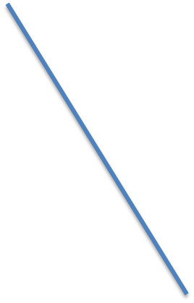

HỆ QUẢ
Hệ quả 1:Nếu cạnh của góc vuông và một góc nhọn kề cạnh ấy của tam giác vuông này bằng một cạnh góc vuông và một góc nhọn kề cạnh ấy của tam giác vuông kia thì hai tam giác ấy bằng nhau.

Slide 10
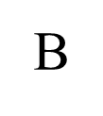
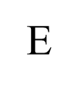

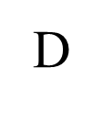
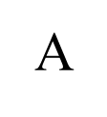
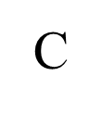

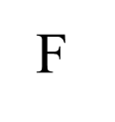

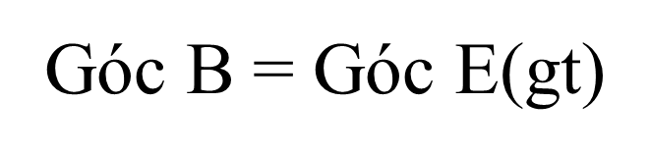
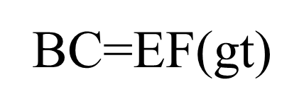

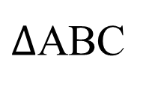
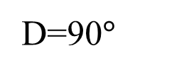
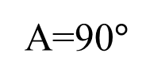

chứng minh
$∆$ABC
A=90$°$
GT
$$∆DEF$$
D=90$°$
BC=EF
B = E
KL
$∆$ABC=$∆DEF$
Xét ∆ ABC và ∆ DEF,có:
∆ ABC =∆ DEF
(g.c.g)
Góc C= góc F
( C =90°- B; F=90°- E )

Slide 11
Hệ quả
Hệ quả 2:Nếu cạnh huyền và một góc nhọn của tam giác vuông này bằng cạnh huyền và một góc nhọn của tam giác vuông kia thì hai tam giác vuông đó bằng nhau.

Slide 12
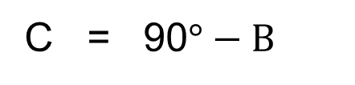
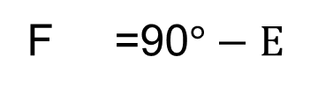
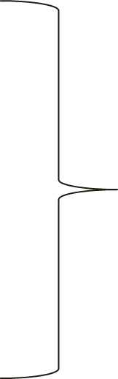


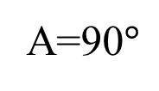
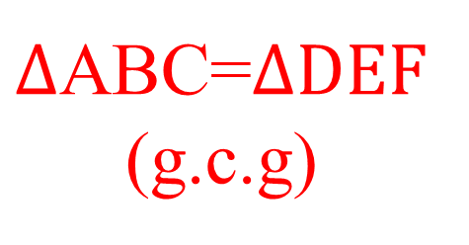
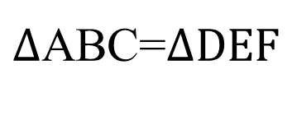
Chứng minh
$∆$ABC
A=90$°$
GT
$$∆DEF$$
D=90$°$
BC=EF
B = E
KL
$∆$ABC=$∆DEF$
Xét ∆ ABC vuông tại A và ∆ DEF vuông tại D,có:
Trong một tam giác vuông, hai góc nhọn phụ nhau nên:
C = 90$°−B$
F =90$°−E$
C = F
$∆$ABC=$∆DEF$
(g.c.g)
Mà: BC = EF(gt)
Mà: B = E(gt)
E = B (gt)

